Slide 1
mITOSIS
ETAPAS DE LA MITOSIS

Slide 2
¿Qué es la mitosis?
La mitosis es un tipo de división celular en el cual una célula (la madre) se divide para producir dos nuevas células (las hijas) que son genéticamente idénticas entre sí. En el contexto del ciclo celular, la mitosis es la parte donde el ADN del núcleo de la célula se divide en dos grupos iguales de cromosomas.

Slide 3
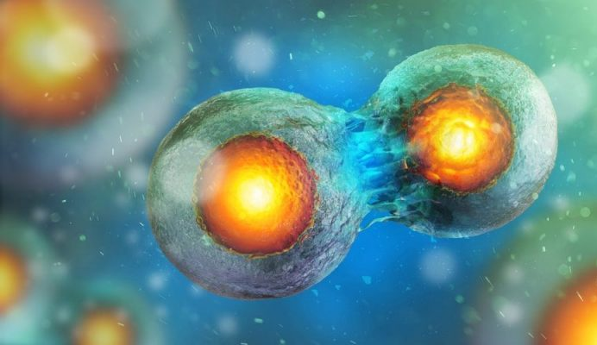
¿Qué ocurre?
La gran mayoría de las divisiones celulares que suceden en tu cuerpo implica mitosis. Durante el desarrollo y el crecimiento, la mitosis llena el cuerpo de un organismo con células, y durante la vida de un organismo, sustituye células viejas y gastadas con células nuevas.

Slide 4
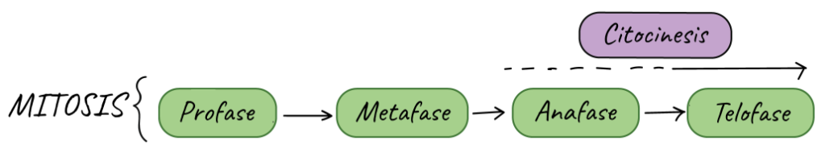
fases de la mitosis:
La mitosis consiste en cuatro fases básicas: profase, metafase, anafase y telofase. Algunos libros de textos mencionan cinco porque separan la profase en una fase temprana (llamada profase) y una fase tardía (llamada prometafase). Todas estas fases ocurren en orden estrictamente secuencial.

Slide 5
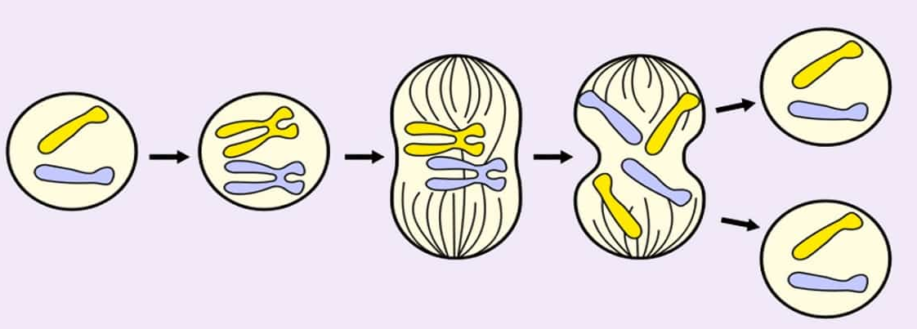
MITOSIS
PROFASE
METAFASE
ANAFASE
TELOFASE

Slide 6
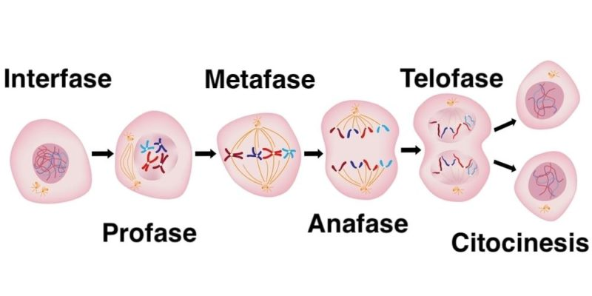

Slide 7
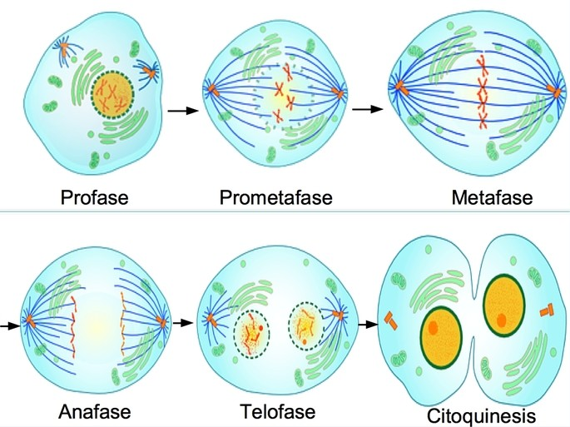

Slide 8
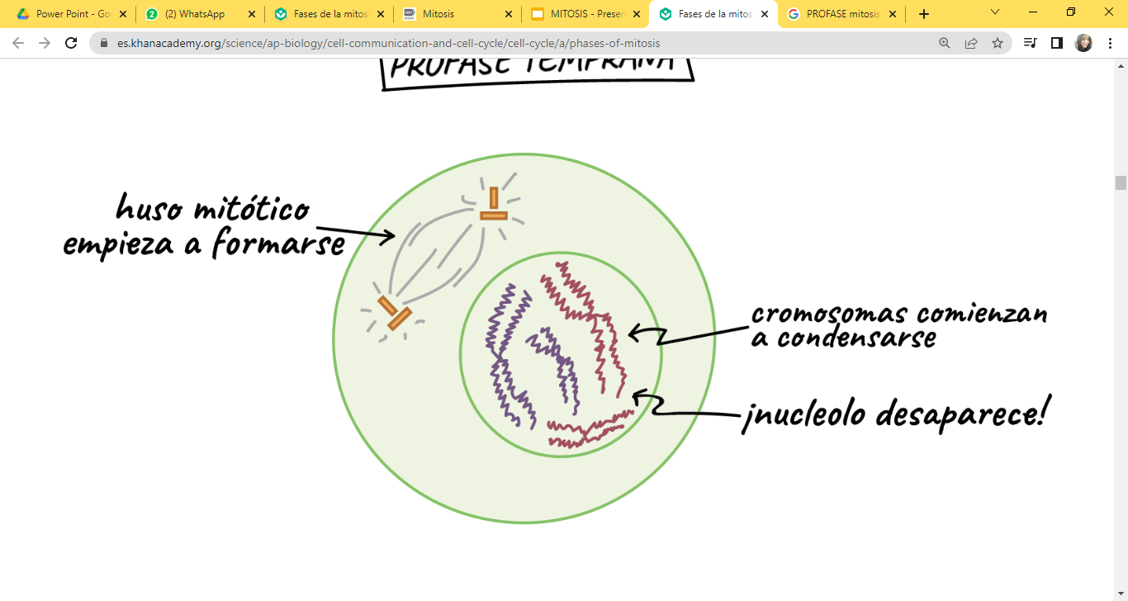
PROFASE
Los cromosomas comienzan a condensarse (lo que hace que sea más fácil separarlos después).
El huso mitótico comienza a formarse. El huso es una estructura hecha de microtúbulos, fibras fuertes que son parte del “esqueleto” de la célula. Su función es organizar los cromosomas y moverlos durante la mitosis.
El nucléolo desaparece.
La célula comienza a deshacer algunas estructuras y construir otras, y así prepara el escenario para la división de los cromosomas.

Slide 9
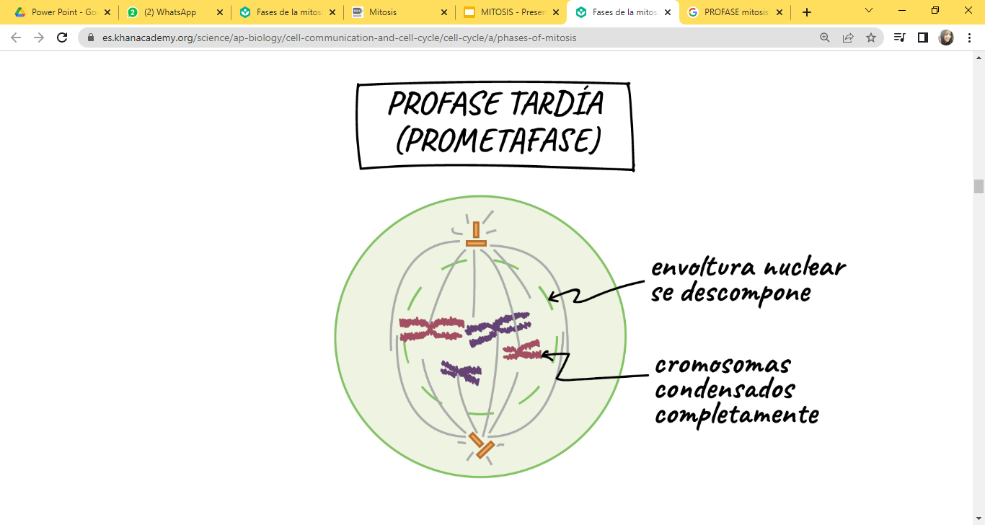
prometafase
Los cromosomas se condensan aún más, por lo que están muy compactos.
La envoltura nuclear se descompone y los cromosomas se liberan.
El huso mitótico crece más y algunos de los microtúbulos empiezan a “capturar” cromosomas.
El huso mitótico comienza a capturar y a organizar los cromosomas.

Slide 10
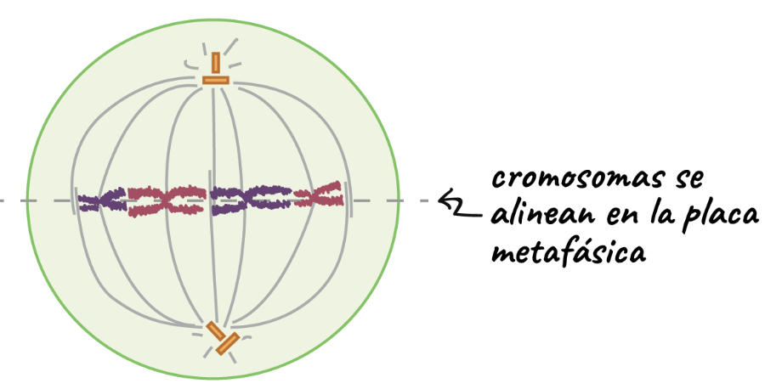
METAFASE
Todos los cromosomas se alinean en la placa metafásica (no una estructura física, solo un término para el plano donde se alinean los cromosomas).
En esta etapa, los dos cinetocoros de cada cromosoma deben unirse a los microtúbulos de los polos opuestos del huso.
EL huso ha capturado todos los cromosomas y los ha alineado en el centro de la célula, listos para dividirse.

Slide 11
¡importante!
Antes de proceder a la anafase, la célula comprobará que todos los cromosomas estén en la placa metafásica con sus cinetocoros (Centriolos) unidos correctamente a los microtúbulos.

Slide 12
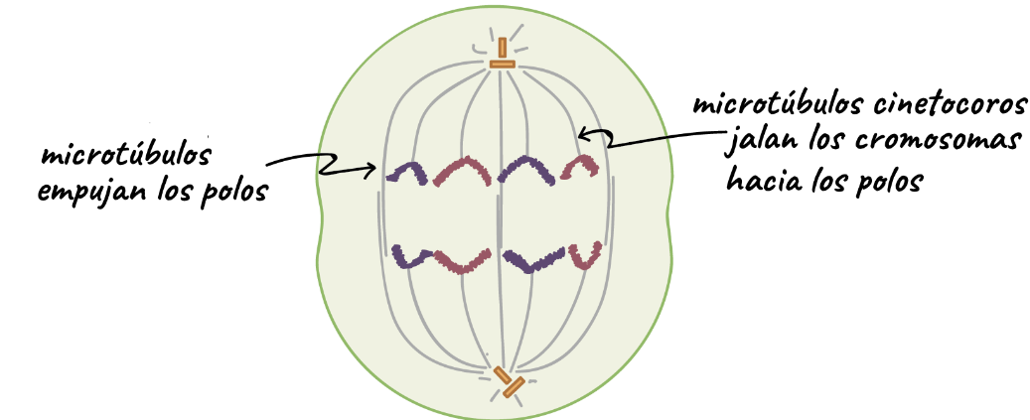
ANAFASE
Los microtúbulos no unidos a los cromosomas se elongan y empujan para separar los polos y hacer más larga a la célula.
Las cromátidas hermanas se separan una de la otra y son jaladas hacia los polos opuestos de la célula.

Slide 13
TELOFASE

